Slide 1
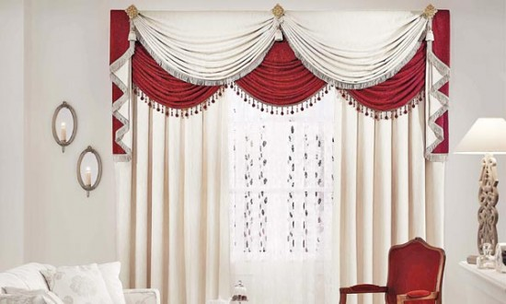

Slide 2
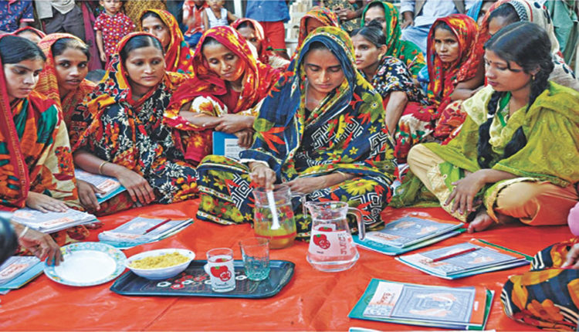
সবাইকে স্বাগতম

Slide 3
পরিচিতি
সুজন কুমার মন্ডল
সহকারী শিক্ষক
পুন্ডূরিয়া উচ্চ বিদ্যালিয়
আক্কেলপুর, জয়পুর হাট ।
সম্পদনায়
জাহানারা বেগম (সহঃশিক্ষক)
কালাউক উচ্চ বিদ্যালয়
লাখাই, হবিগঞ্জ
মোবাইল- ০১৯১৭৬৪১০০০
ই-মেইল- jahanaradc101@gmail.com

Slide 4
পাঠ পরিচিতি
শ্রেণিঃ অষ্টম
বিষয়ঃ বাংলা
আজকের পাঠঃ পদ্যাংশ
সময়ঃ ৫০ মিনিট
শিক্ষার্থীর সংখ্যাঃ ৭০ জন

Slide 5
এখানে কাদের দেখা যাচ্ছে?

Slide 6
আজকের পাঠ
নারী
কাজী নজরুল ইসলাম

Slide 7
শিখনফল
এই পাঠ শেষে শিক্ষার্থীরা -
কবি পরিচিতি সম্পর্কে বলতে পারবে;
কবিতাটি শুদ্ধ উচ্চারণে আবৃত্তি করতে পারবে ;
নতুন শব্দগুলোর অর্থসহ বাক্য গঠন করতে পারবে ;
মানব সভ্যতায় নারীর অবদানের কথা উল্লেখ করতে পারবে;

Slide 8
জন্ম-১৮৯৯ সালে ১৫ মে
বিজলী পত্রিকায় প্রকাশিত-
বিদ্রোহী কবিতা
১৯৭২ সালে বাংলাদেশের নাগরিকত্ব
দেয়া হয়।
মৃত্যু- ১৯৭৬ সালের ২৯ আগষ্ট
প্রকাশিত বই- বিষের, বাঁশি, অগ্নিবীণা বেনু ও বীণা, বিরহ-বেদনা ইত্যাদি

Slide 9
একক কাজ
সাহিত্যের তিনটি শাখার নাম লেখ যেখানে কবি প্রতিভার পরিচয় পাওয়া যায়।

Slide 10
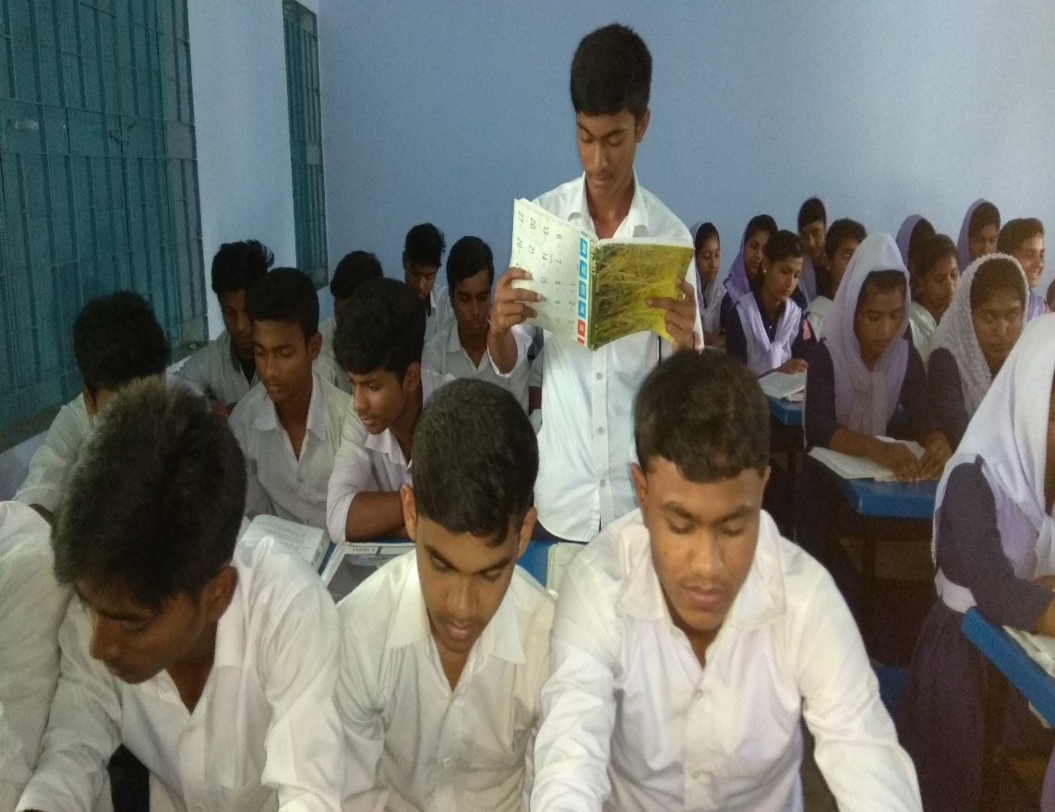
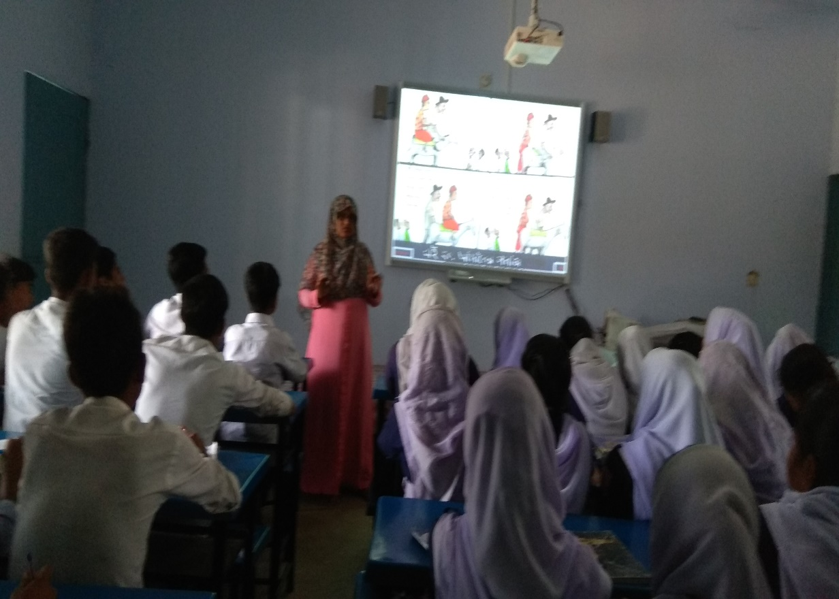
সরব পাঠ
কবিতার আদর্শ পাঠ

Slide 11
রণ
যুদ্ধ
অত্যাচার
পিড়ন
শব্দার্থ
পীড়া
যন্ত্রণা

Slide 12
জোড়ায় কাজ
সাম্য, রণ,রচা, মহিয়ান –
এই শব্দ গুলো দিয়ে বাক্য তৈরি কর।

Slide 13
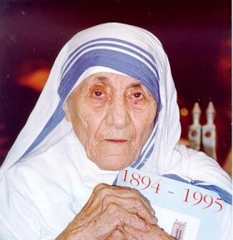
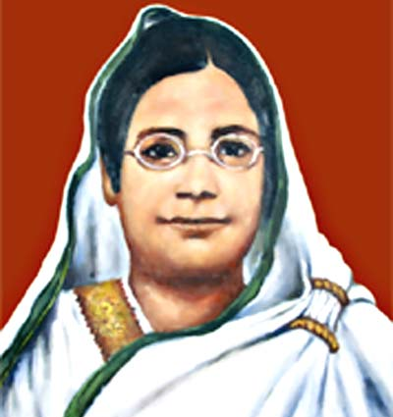
মহিয়সী নারী

Slide 14
চল নারীদের অবদান নিয়ে আলোচনা করি

Slide 15
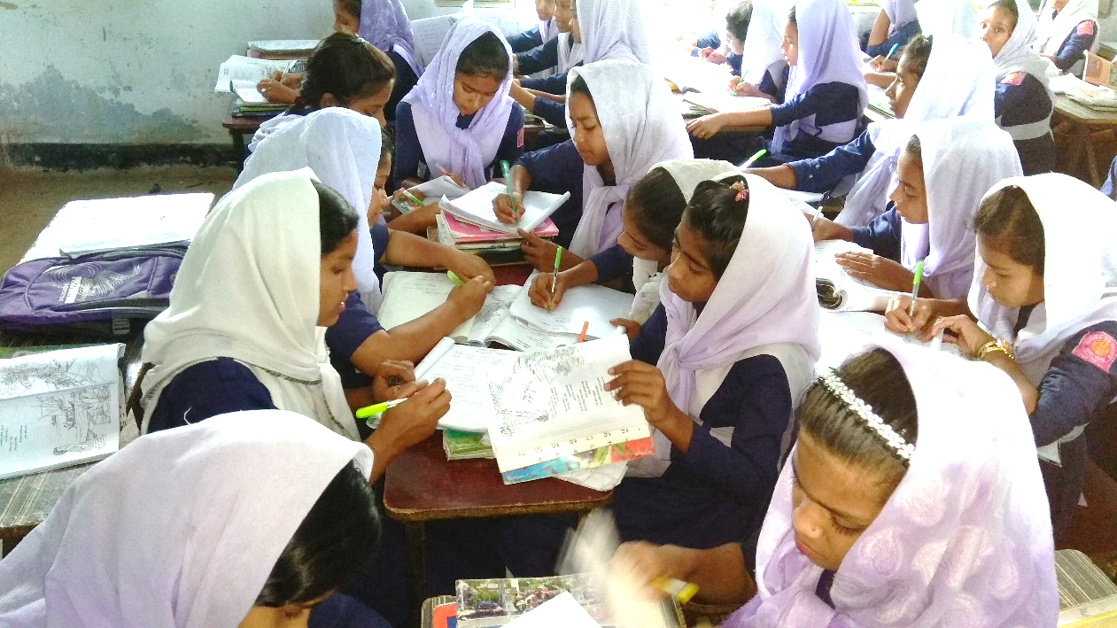
দলীয় কাজ
মানব সভ্যতার উন্নয়নে নারীরা কোন কোন কাজে অবদান রাখতে পারে - ১০ বাক্যে লিখ।

Slide 16
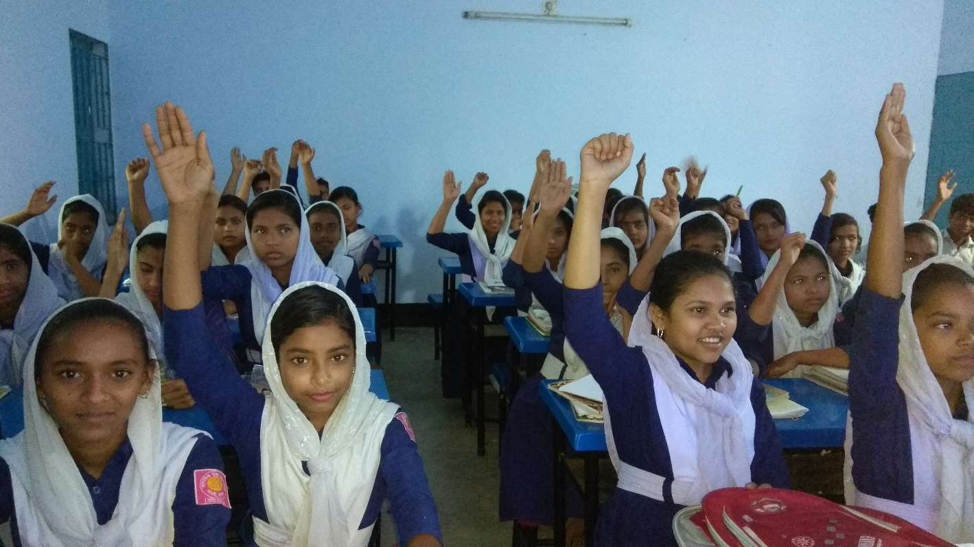
মূল্যায়ন
ক)‘নারী’কবিতাটি কাজী নজরুলের কোন কাব্য গ্রন্থের অন্তর্গত?
খ)‘যুগের ধর্ম’ বলতে কোন ধর্মের কথা বলা হয়েছে?
গ)আপনারি রচা ঐ কারাগারে পুরুষ মরিবে ভুগে- ব্যাখ্যা কর।

Slide 17
বহূনির্বাচিনী
১। এখন কিসের যুগ?
ক)ডিজিটাল যুগ
খ)কলি যুগ
গ)সাম্যের যুগ
ঘ)আধুনিক যুগ

Slide 18
২।‘সে –যুগ হয়েছে বাসি’ এই- ‘বাসি’ দ্বারা কী বুঝানো হয়েছে?
ক) বেঁকে যাওয়া খ)পঁচে যাওয়া
গ) গত হয়ে যাওয়া ঘ) বাদ্য যন্ত্র

Slide 19
উত্তরটি ভুল হয়েছে
আবার চেষ্টা কর
২ নং আবার চেষ্টা কর

Slide 20
উত্তরটি সঠিক হয়েছে।
২ নং
অন্য পাতায়

Slide 21
বাড়ির কাজ
একজন নারী হিসাবে তোমার মায়ের ভূমিকা ১০ টি বাক্যে লিখে আনবে।

Slide 22
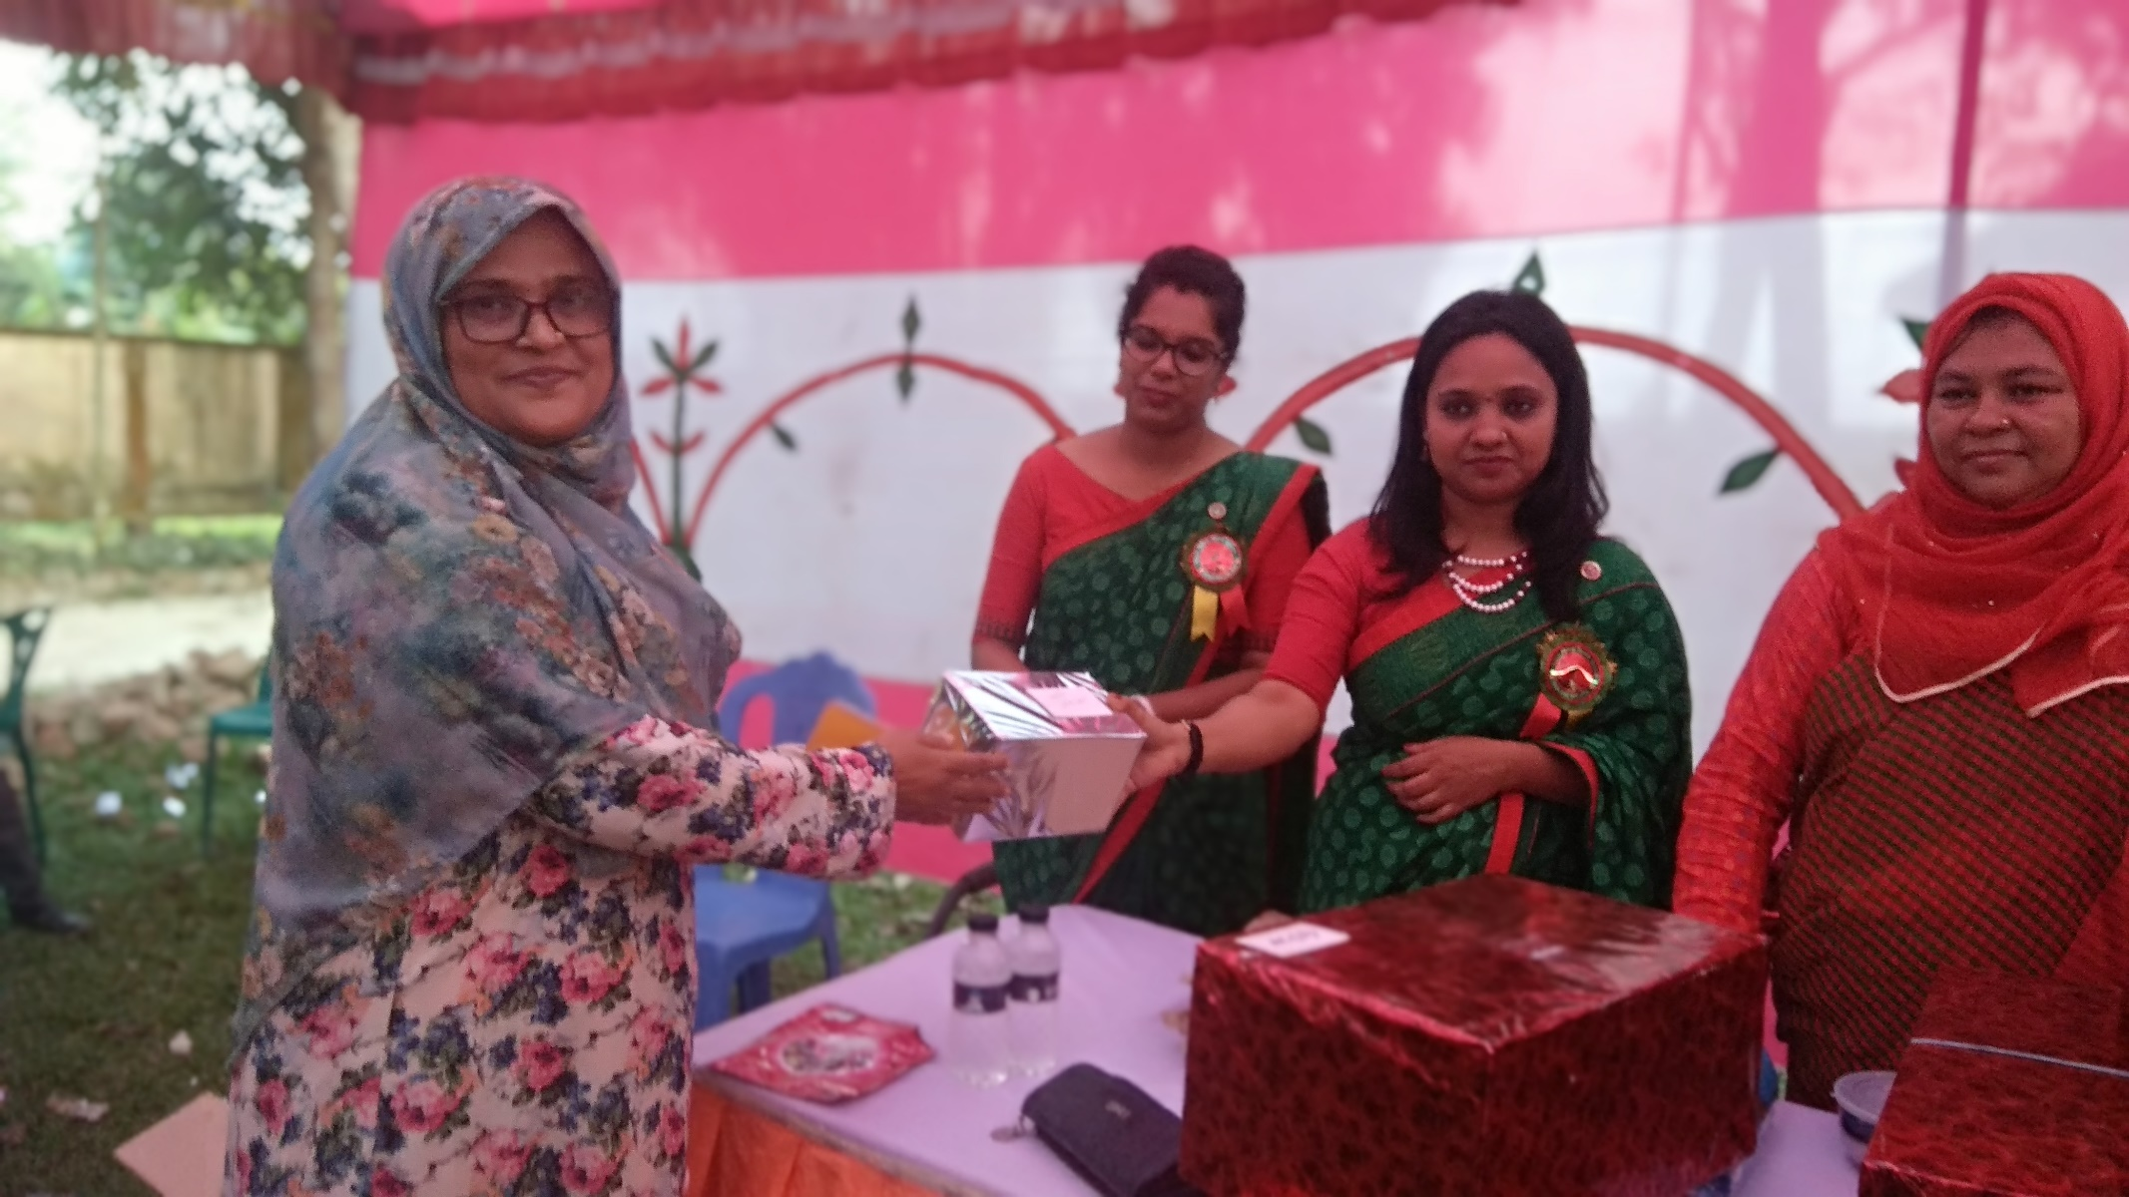
সবাইকে ধন্যবাদ

